Slide 1
计算机体系结构
胡伟武、汪文祥

Slide 2
计算机专业的几门“当家”课
如何“造”计算机而不是如何“用”计算机
硬件（CPU）：
计算机组成原理
计算机体系结构
软件（OS）：
操作系统
编译原理

Slide 3
我国IT产业发展不平衡
我国IT产业应用发达，基础薄弱
应用：微信、电商、搜索、电子政务等
基础：CPU、操作系统、数据库
“好比在别人的墙基上砌房子，再大再漂亮也可能经不起风雨，甚至会不堪一击”
产业主动权比市场占有率更重要
2023年我国规上工业企业利润率5.8%，电子工业利润率4.2%，
2023年我国电子工业利润总额6411亿元，苹果公司利润总额970亿美元
2018年展锐销售手机芯片量与Intel销售电脑芯片量差不多，华为净利润（<90亿$）不到苹果零头
2017年 | 销售收入 | 利 润
联 想 | 453 | -1
苹 果 | 2292 | 484
英特尔 | 628 | 96
展 锐 | 21 | -
2018年 | 销售收入 | 利 润
联 想 | 510 | 6
苹 果 | 2656 | 595
英特尔 | 708 | 210
展 锐 | 16 | -

Slide 4
我国IT产业人才严重失衡
应用型人才充足，基础型人才匮乏
Java及JavaScript编程工程师数以百万计，Java/JS虚拟机人才不到百人
熟悉内核的工程师是BAT等网络企业两百万以上年薪猎聘对象
用现成的IP“攒”SOC的人才不缺，设计CPU、GPU等核心IP人才奇缺
IT教学主要基于国外平台，不熟悉自主平台
中小学信息化教育实际上是“微软培训班”
大学计算机专业主要教学生“用”计算机，而不是“造”计算机
研究生教育注重培养写论文的人才，缺少工程能力的培养
积极参与国际学术会议，但缺席国际工程会议（如Java虚拟机）
像Java虚拟机国际会议参会人员多在四、五十岁，有20年以上工程经验

Slide 5
能力一旦丧失，再建起来非常困难
前苏联在乌克兰的尼古拉耶夫造船厂
前苏联解体时，比“库兹涅佐夫海军元帅号”更先进的“乌里扬诺夫斯克号”航母大合拢已近尾声，一家挪威公司提出乌克兰制造6艘船舶，但指定要在乌里扬诺夫斯克号的0号船台，一家美国钢铁公司提出500美元一吨高价收购该航母的建造用钢并交了定金。等乌里扬诺夫斯克号拆解完毕，两家公司同时违约
运十下马
运十下马原因很多，但要和麦道合作，组装麦道飞机需要使用运十占用的工厂也是重要原因。《财富》杂志：“因为上海搞过运十，我们才与上海合作，如果不扳倒运十，美国飞机就不好打进中国”。有关部门制定的大飞机三步走策略落空：第一步，中美合作组装MD80/90；第二步，中外合作研制AE100，2005年服役；第三步，自行设计制造180座飞机，2010年实现
恢复能力需要三十年以上：工程能力只能在实践中多轮试错才能形成
我国八十年代还能自主设计计算机，现在从小学到大学都在教如何用计算机
page

Slide 6
课程介绍
对计算机CPU的认识
本课程的目的
本课程内容和要求

Slide 7
什么是CPU
一个6岁小孩的答案
CPU就是在一张纸上画一些方块，
然后用线和箭头把这些方块连起来，
再写上几个字，涂上点颜色，
最后一烧，烧出一个亮晶晶的小方块
我们比她多知道些什么？

Slide 8
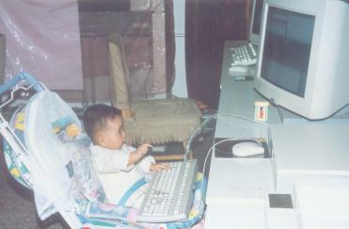
会用计算机不稀奇

Slide 9
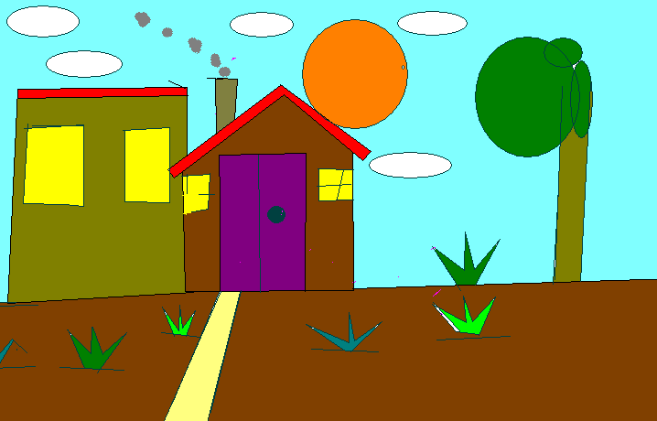
5岁小孩的画

Slide 10
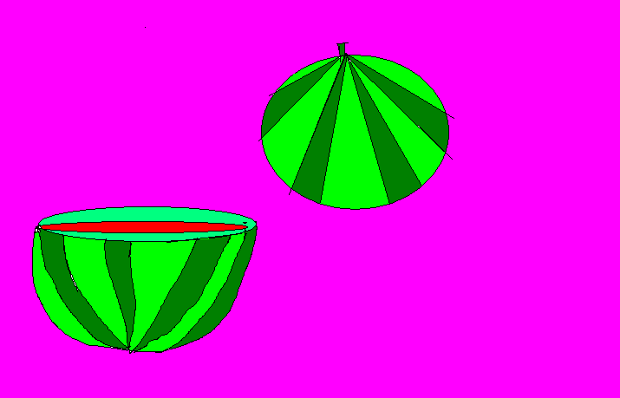
5岁小孩的画

Slide 11

5岁小孩的画

Slide 12
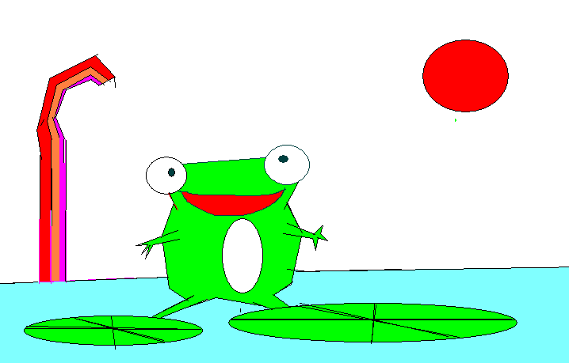
5岁小孩的画

Slide 13
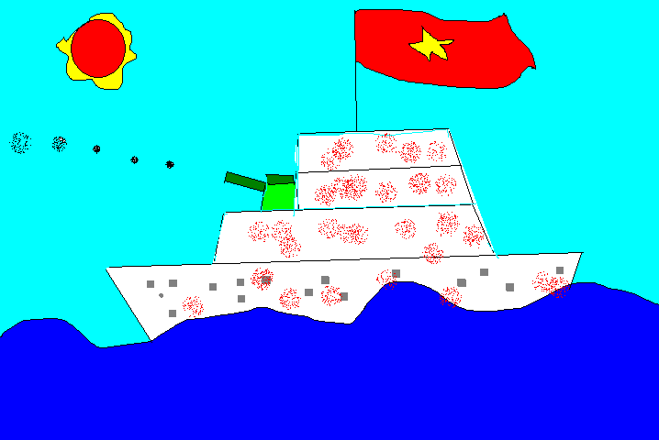
5岁小孩的画

Slide 14
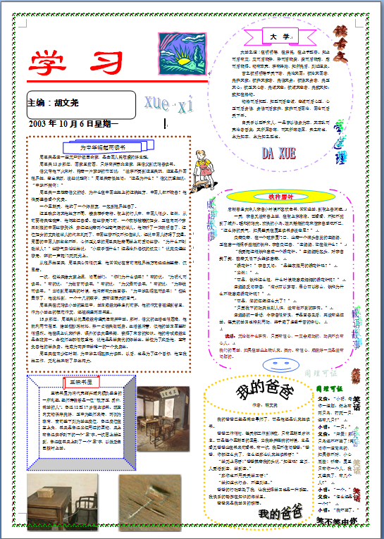
8岁小孩用计算机编的报纸

Slide 15
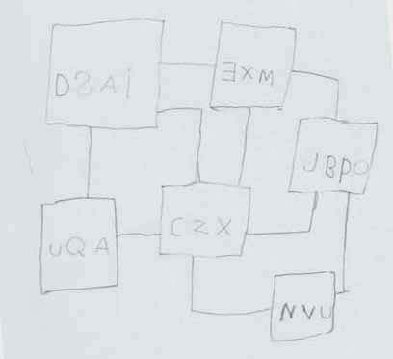
一个5岁小孩设计的CPU

Slide 16
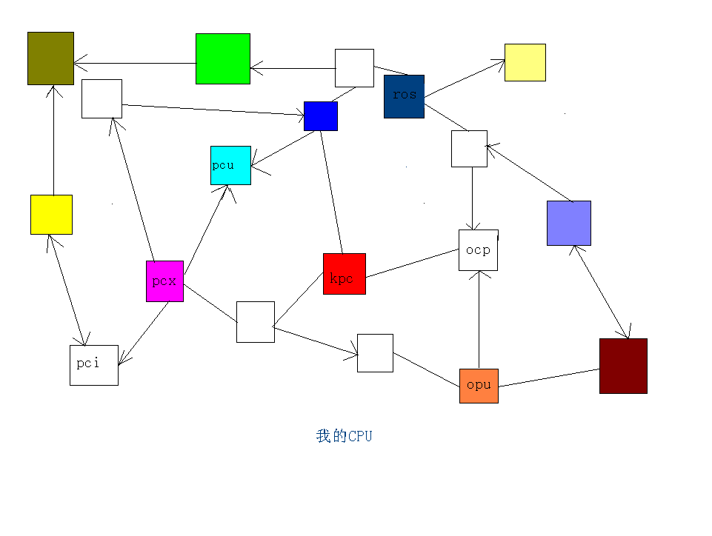
8岁孩子的设计

Slide 17
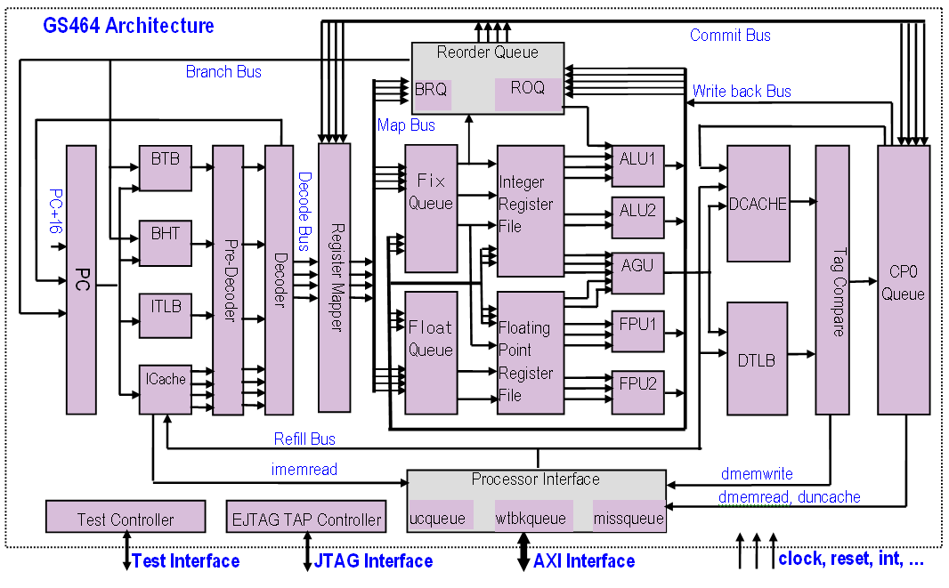
我的设计

Slide 18
这几个设计有什么不同？

Slide 19
本课程内容和要求
就从我按下键盘翻一页幻灯片讲起
为什么我按一下键盘能够翻一页幻灯片？
从按一下键盘到翻一页幻灯片经过了什么过程？包括应用程序、操作系统、硬件系统、处理器、以及晶体管？
程序的运行和晶片中的电子的流动之间的关系？
在上述过程中涉及的重要量化指标（性能、功耗、成本）的关系？
这些是本课程希望回答的问题
知其然，还要知其所以然

Slide 20
上知天文、下知地理
计算机系统结构的位置
居于系统软件和逻辑电路之间
计算机体系结构的演变
1950-60年代：Computer Arithmetic
1970-80年代：Instruction Set Architecture
1990年代后：CPU, Memory, I/O, Multiprocessors……
从界限清晰到界限不清晰
ISA：RISC、CISC=>Transmeta、Itanium、虚拟机
逻辑和电路：晶体管=>晶体管+连线
应用、操作系统、编译系统
计算机系统结构（性能、价格、功耗）
逻辑设计、电路设计、工艺制造

Slide 21
国科大《计算机体系结构》课程设置
本科《计算机体系结构基础》：主要强调基础性和系统性
作为软硬件界面的指令系统结构，包含CPU、GPU、南北桥协同的计算机硬件结构，CPU的微结构，并行处理结构，计算机性能分析等五部分主要内容。
硕士《计算机体系结构》：主要介绍CPU微结构
包括指令系统结构、二进制和逻辑电路、静态流水线、动态流水线、多发射流水线、运算部件、转移猜测、高速缓存、TLB、多核对流水线的影响等
博士《高级计算机体系结构》：主要强调实践性
通过设计真实的（而不是简化的）CPU，运行真实的（而不是简化的）操作系统，对结构设计、物理设计、操作系统做到融会贯通

Slide 22
系列课程的特点
一是系统性，体系是“系统的系统”，很难就体系结构本身讲体系结构，需要做到对体系结构、基础软件、电路和器件的融汇贯通。
二是基础性，计算机体系结构千变万化，但几十年发展下来沉淀下来的原理性的东西不多，希望从体系结构快速发展的很多现象中找出一些内在的本质的东西。
三是实践性，计算机体系结构是实践性很强的学科，要设计在“硅”上运行而不是在“纸”上运行的体系结构。因此课程作业和实验强调实践性。

Slide 23
什么是计算机体系结构
计算机体系结构（Computer Architecture）是描述计算机各组成部分及其相互关系的一组规则和方法，是程序员所看到的计算机属性。
计算机体系结构主要研究内容包括指令系统结构（Instruction Set Architecture，简称ISA）和计算机组织结构（Computer Organization）。
微体系结构（Micro-architecture）是微处理器的组织结构，并行体系结构是并行计算机的组织结构。
冯诺依曼结构的存储程序和指令驱动执行原理是现代计算机体系结构的基础。

Slide 24
计算机体系结构的表现方式
计算机体系结构可以有不同层次和形式的表现方式。
计算机体系结构通常用指令系统手册和结构框图来表示，结构框图中的方块表示计算机的功能模块，线条和箭头表示指令和数据在功能模块中的流动，结构框图可以不断分解一直到门级或晶体管级。
计算机体系结构也可以用高级语言如C语言来表示，形成结构模拟器，用于性能评估和分析。
用硬件描述语言（如Verilog）描述的体系结构可以通过电子设计自动化（Electronic Design Automation，简称EDA）工具进行功能验证和性能分析，转换成门级及晶体管级网表，并通过布局布线最终转换成版图，用于芯片制造。

Slide 25
本科《计算机体系结构基础》主要内容
第一部分：引言（第1章）
体系结构研究内容、主要性能指标、发展趋势以及设计原则
第二部分：作为软硬件界面的指令系统结构（第2-4章）
指令反映了结构设计者对应用和基础软件的深刻理解，不仅仅是操作编码
指令系统结构、特权态指令系统结构、软硬件协同
第三部分：CPU、GPU、南北桥协同的硬件结构（5-7章）
冯诺依曼结构的具体体现，CPU、GPU、内存、IO之间是如何协同的
计算机硬件结构、计算机接口及总线、计算机系统上电启动过程
第四部分：CPU的微结构（第8-9章）
建立指令系统和晶体管之间的“桥梁”，硕士课程的重点内容
运算器设计、指令流水线（控制器设计）
第五部分：并行处理结构（第10-11章）
现代计算机通过多层次的并行性开发来提高性能
应用程序的并行行为、多核处理器
第六部分：计算机性能分析（第12章）
性能不由一两个具体指标决定，而是若干因素综合平衡的结果
计算机性能指标（计算机性能基准测试程序、计算机性能比较）、计算机性能分析方法

Slide 26
硕士《计算机体系结构》主要内容
第一部分：计算机体系结构基础
01、计算机系统结构基础
02、二进制与逻辑电路
03、指令系统结构
第二部分：指令流水线
04、静态流水线
05、动态流水线
06、多发射与动态调度
第三部分：重要功能模块
07、功能部件设计
08、转移及转移猜测
09、CACHE及存储层次
10、存储管理
第四部分：多核结构
11、多处理器结构与并行处理
第五部分：实践是最好的课堂
12、介绍龙芯10个设计失误

Slide 27
教材与参考书
教材
《计算机体系结构》（第二版）：清华大学出版社
参考书
《计算机体系结构基础》（第三版）：机械工业出版社
《MIPS设计透视》：北航出版社
《数字集成电路---设计透视》：清华大学出版社

Slide 28
辅导老师
辅导老师
王宇洋恒：wangyuyangheng@loongson.cn
刘子扬：liuziyang@loongson.cn

Slide 29
作业与考核
本课程的学习任务较重
平时作业：33分（共11次作业，每次3分）
期末考试：67分
作业：一周内上交为有效，不得打印
考试方式：课堂闭卷，70%题目是作业题
辅导老师会定期讲解作业答案
多数作业不是对课堂内容的复习，而是对课堂内容的延伸
所以不要抱怨“这道题老师没讲过”
小学是老师抱着爬山，中学是老师牵着手爬山，大学是跟在老师后面爬山，硕士是顺着老师指的方向自个爬，博士是老师指定一座山自己找方向爬

